Slide 1
МКДОУ Детский сад «Сказка» г. Игарки Методическое пособие Весёлые матрешки
Авторский коллектив: Примак Л.А.

Slide 2
Актуальность
На всех этапах развития дошкольников проблема математического развития занимает одну из центральных мест. Для детей раннего возраста она так же актуальна, так как несет в себе потенциал для развития познавательных интересов и любознательности малышей. А это в свою очередь является основой для дальнейшего интеллектуального развития детей. Применять приобретенные знания о цвете, форме, размере дети могут в любом виде деятельности. В математических играх дети незаметно для себя овладевают такими свойствами окружающих предметов, как цвет, форма и величина.

Slide 3
Цель: формирование у детей интерес к математике с помощью интересных заданий и игр, способствовать развитию у детей вниманию, сообразительности.
Задачи:
Активизировать умственную деятельность.
Заинтересовывать математическим материалом.
Увлекать и развивать детей.
Закреплять полученные знания и умения.
Упражнять в применении их в других видах деятельности, в новой обстановке.

Slide 4
Теоретическая часть
Дидактическое пособие «Веселые матрёшки» — это совокупность дидактической и словесной игры, оно охватывает многообразие различных игр, и имеет наглядность. Пособие предназначено для использования в детском саду с детьми дошкольного возраста от 1,5 до 3 лет. Пособие многофункциональное, мобильное и очень легкое в использовании. Используются различные варианты игровых заданий и упражнений с учетом возрастных и индивидуальных особенностей детей. Ознакомившись с играми и усвоив их правила, дети могут самостоятельно и под руководством педагога проводить игры и вне занятия. Пособие представлено в виде матрёшек. Матрёшки изготовлено из картона и цветного фетра. Также к матрёшкам прилагается готовые из картона и фетра геометрические фигуры (треугольник, квадрат, круг, прямоугольник).

Slide 5
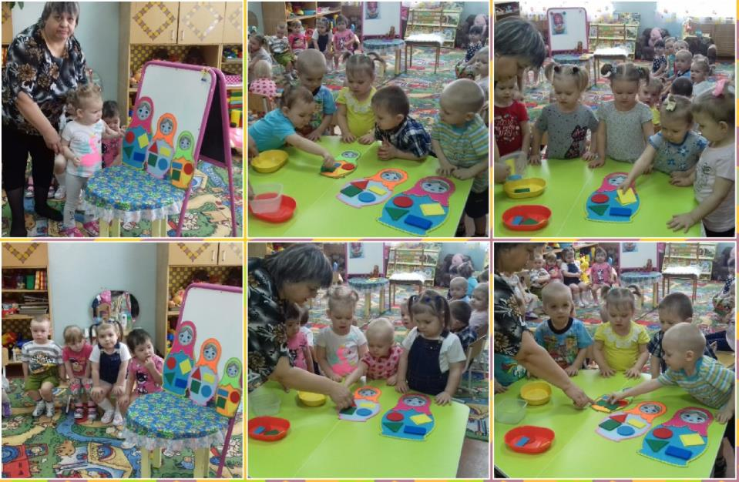
Практическая часть

Slide 6
Дидактические игры
«Матрёшки»,
«Матрёшки по росту», «Наряди матрешку»,
«Найди такую же фигуру»
Цель:
Развивать сенсорное восприятие. Закреплять умение различать и называть основные цвета, геометрические фигуры (группировать предметы по цвету и форме).
«Сколько матрёшек пришло к нам в гости»
Цель: Развивать представление о множестве. Закреплять цвет, форма, величина. Закреплять по количеству (один, много, мало).

Slide 7
«Подбери фигуру»
Цель: закрепить представления детей о геометрических формах, упражнять в их назывании. Развивать мелкую моторику рук, тактильные ощущения.
«Три квадрата»
Цель: научить детей соотносить по величине три предмета и обозначить их отношения словами: «большой», маленький», «средний», самый большой», «самый маленький».

Slide 8
«Где круг, а где квадрат…?»,
«Назови предмет»
Цель: Обогащать представление детей о форме предметов, побуждать детей к выполнению практических действий по различению и сопоставлению предметов по форме (круг, квадрат, прямоугольник, треугольник), абстрагируясь от других признаков (цвет, величина).

Slide 9
Заключение
В ходе использования методического пособия «Веселые матрешки» были сделаны следующие выводы:
В процессе практической деятельности было установлено, что дидактические игры с методическим пособием «Веселые матрешки» являются эффективным средством математического воспитания дошкольников и способствует обогащению РППС в группе.
Игра доставляет детям много радости и содействует их всестороннему развитию. У дошкольников наблюдается устойчивый интерес и положительный эмоциональный отклик к игровой деятельности.
В игре закрепляются сенсорные понятия. Дети самостоятельно стали использовать их в своей речи не только во время игры, но и в других видах деятельности.

Slide 10
Спасибо за внимание.

